Slide 1
Power Debugging JavaScript
JORGE BARRACHINA GUTIÉRREZ | DEVELOPER RELATIONS
ESRI ESPAÑA

Slide 2
TroubleShooting
JavaScript - Breakpoints
XHR (AJAX)
DOM
MonitorEvents
Function (debug)

Slide 3
TROUBLESHOOTING
CONSEJOS

Slide 4
TROUBLESHOOTING
IDEAS PRINCIPALES
ACOTAR EL ERROR
¿ ES UN PROBLEMA DE… ? RED / TIEMPO (EVENTOS) / DATOS / TYPO
EL CONTEXTO : FRONTEND / BACKEND / BASE DE DATOS
SI ES UN “BUG” -> CÓMO REPORTARLO

Slide 5
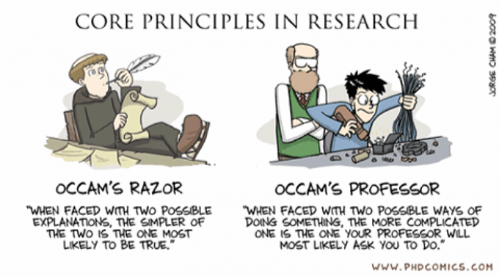

Slide 6
JAVASCRIPT BREAKPOINTS
DEMOS

